Slide 1

Ondernemerschap
E43

Slide 2
Planning
Vorige week
- Ondernemersvormen
Deeltaak 3
Vandaag
Verzekeringen
Deeltaak 3

Slide 3
Verzekeringen
Verplichte verzekering of niet?
Persoonlijk
  Altijd persoonlijk
  V.O.F.
Zakelijk
  Werknemersverzekeringen
  Bedrijfsverzekeringen

Slide 4
Persoonlijke verzekeringen
Zorgverzekering
- moet iedereen hebben
Sociale premies
- iedereen die inkomstenbelasting betaalt.
Arbeidsongeschiktheidsverzekering
Ziektewet
WIA
Werkloosheid

Slide 5
Zakelijk
Werknemersverzekeringen
WW
WIA
ZW
Bedrijfsverzekeringen
Aansprakelijkheid
  Persoonlijk
  Auto
Beroepsaansprakelijkheid
Rechtsbijstand
Opstalverzekering
Inventaris en goederen verzekering

Slide 6
Kosten
Kan heel erg verschillen.
Kijk eens op MKBdirect.nl

Slide 7
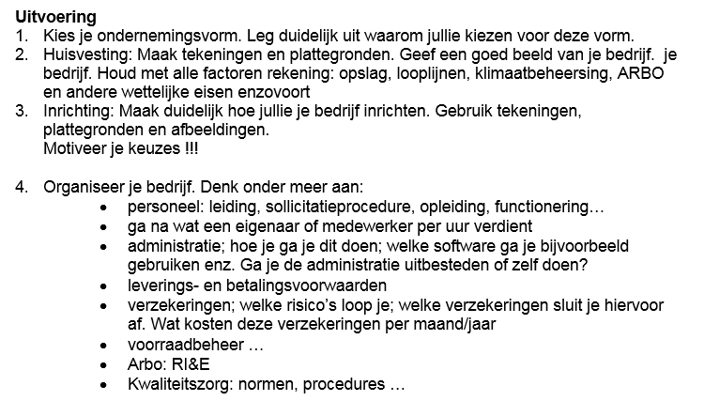
Deeltaak 3

Slide 8
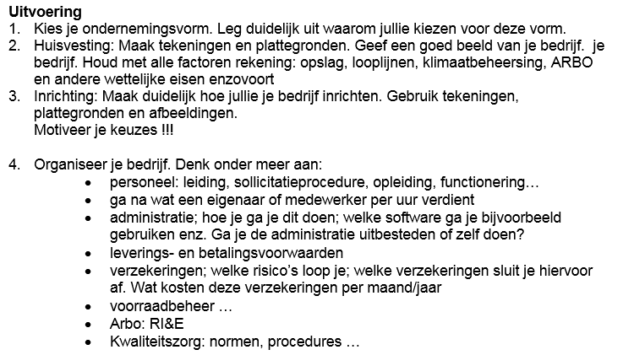
Ga aan de gang!

